Slide 1
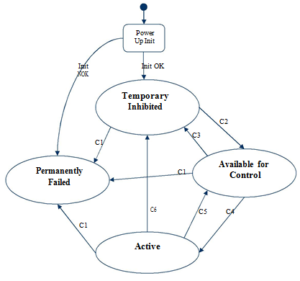
方案
三、关键零件技术要求（EPS）
四种EPS状态定义：
“Permanently Failed” 状态
“Temporary Inhibited” 状态
“Available for Control” 状态
“Active” 状态
六个EPS状态相互转换条件：
C1
C2
C3
C4
C5
C6

Slide 2
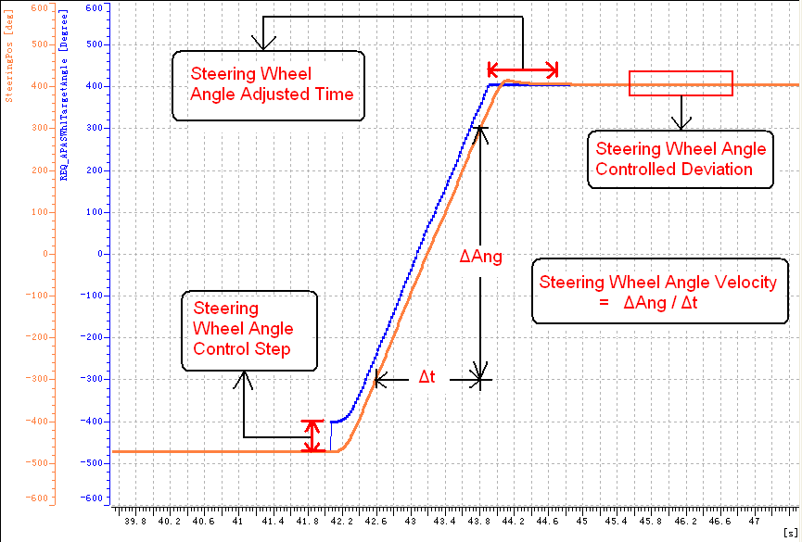
方案
三、关键零件技术要求（EPS）
当APU(Auto-Pilot Unit)获得对EPS的控制后，即APU控制EPS使能信号为真，APU模块采用左图引导的方式实现转向角度从当前值到目标值。
左图蓝线表示目标角度，黄线表示当前实际角度。如图示，当前角度-470°，最终目标角度400°。为达到目标角度，首先，需对转向盘角度进行“Steering Wheel Angle Control Step”预处理，如左图进行预处理后，目标角度等于-400°（=-470°+70°）。然后，EPS模块处理完成，方向盘开始转动。随着当前角度的增加，目标角度也同时以一个不同的定值增加直至达到最终目标值。

Slide 3
方案
三、关键零件技术要求（EPS）
No. | project | value | re.
1 | Steering angle resolution | 0.1deg | 转向角度精度，即CAN通信中的分辨率
2 | Update rate | 10ms | 更新速率
3 | Steering wheel angle control step:θtarget_s | ＜90deg（≤50deg more better） | 转向盘角度控制步长，即目标角度预处理时的初始角度
4 | Dead time/EPS individual processing time:ΔT1 | ≤70ms | 响应时间，即从EPS获得指令至触动器工作满负荷的时间
5 | Steering wheel angle acceleration | ≥1200deg/s^2 | 转向盘角度加速度
6 | Steering wheel angle velocity | 500deg/s＞V≥450deg/s | 转向盘角速度
 | maximum steering wheel angle velocity | Vmax ≤ 500deg/s | 最大转向盘角速度
7 | Steering wheel angle adjusted time:ΔT3 | ≤200ms | 转向盘角度调整时间
 | Fluctuation angle :Δθ1 | 最大超调角Δθ1： [0,6]:0.6； [6,66]:min[2,θtarget_s×10%]； [66,θMAX]:min[3,θtarget_s×3%]； | 波动角度，即调整期间，当前角度与稳定目标角度差值的绝对值
8 | Steering wheel angle controlled deviation:Δθ2 | ≤0.6deg | 转向盘角度偏差，即稳定后，转向盘当前角度与最终目标角度差值的绝对值
9 | Steering wheel controlled angle range | 90% ~ 95% of Max PSW | 转向盘控制角度范围
 | Maximum physical steering wheel（Max PSW） |  | 最大方向盘转角
 | Vehicle’s minimum turning radius（m） | ≤4.2 | 车辆最小转弯半径
10 | Jump signal(Optional) | ＞90deg，3 continous，EPS exit Active | 阶跃信号（可选项目），EPS永久失效的一种
11 | Manual takeover | 3Nm@50ms | 人工干涉

